Slide 1
Wachtwoord wijzigen
Inloggen op schoolcomputer met aangereikte gegevens
Ga naar Internet Explorer
Ga naar www.mijnhelicon.nl

Slide 2
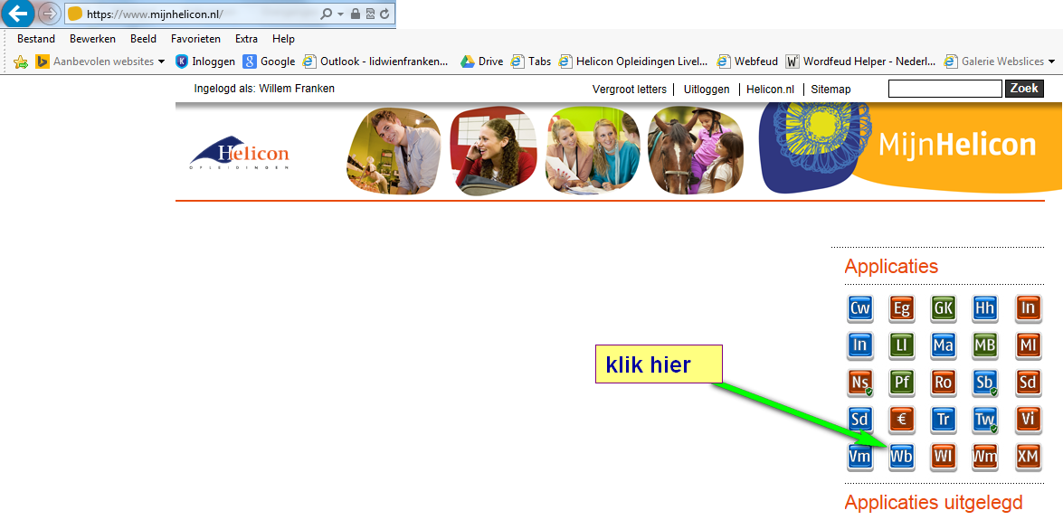

Slide 3
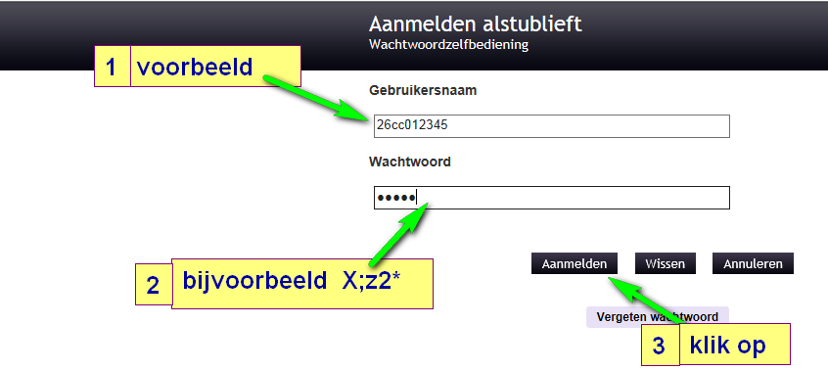

Slide 4
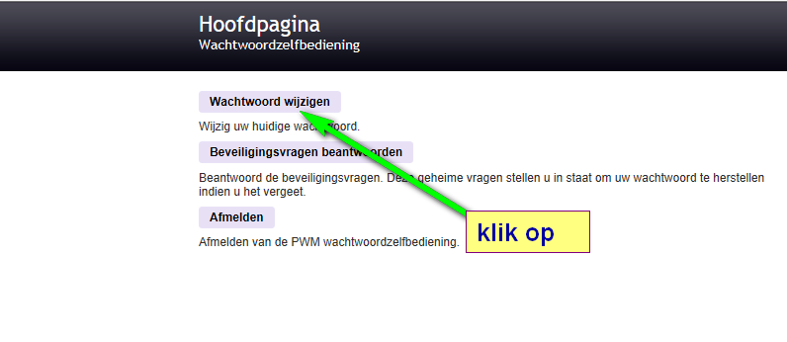

Slide 5
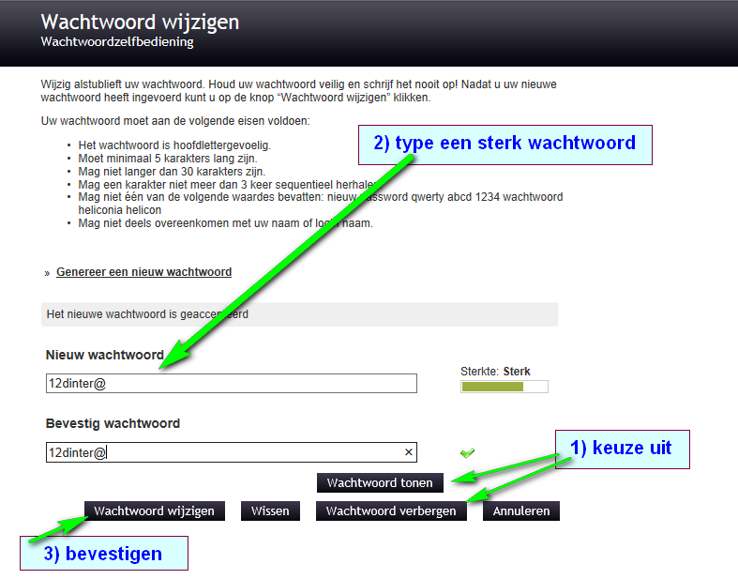

Slide 6
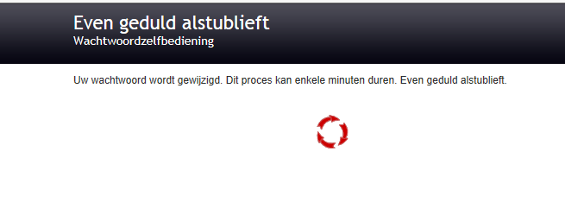
Wachtwoord is nu gewijzigd.

